Slide 1
통합 응용 SW 개발자(C#, JAVA)과정 - 양 화 영
로또 번호 추첨기
혹시 아나요 내가 될지

Slide 2
혹시 아나요 내가 될지
CONTENTS
25%
50%
75%
100%
A
CONTENTS
B
CONTENTS
C
D
CONTENTS
CONTENTS
1. 프로그램의 기본 구조
2. Winform
3. Winform 코드
4. 프로그램 실행 흐름도

Slide 3



혹시 아나요 내가 될지
개발 환경
01
02
03
개발 언어
C#
IDE툴
Visual Studio 2019
참고 자료
윤인성 - C# 프로그래밍

Slide 4
혹시 아나요 내가 될지
프로그램의 기본 구조
메인
추첨
조회
링크 연결
다음 창 연결
번호 추첨
다음 창 연결
엑셀 파일
연결
링크 연결

Slide 5
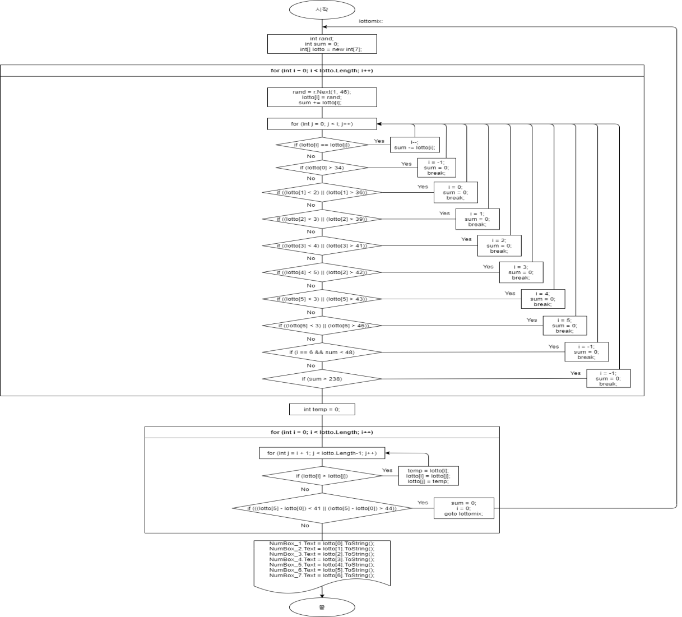
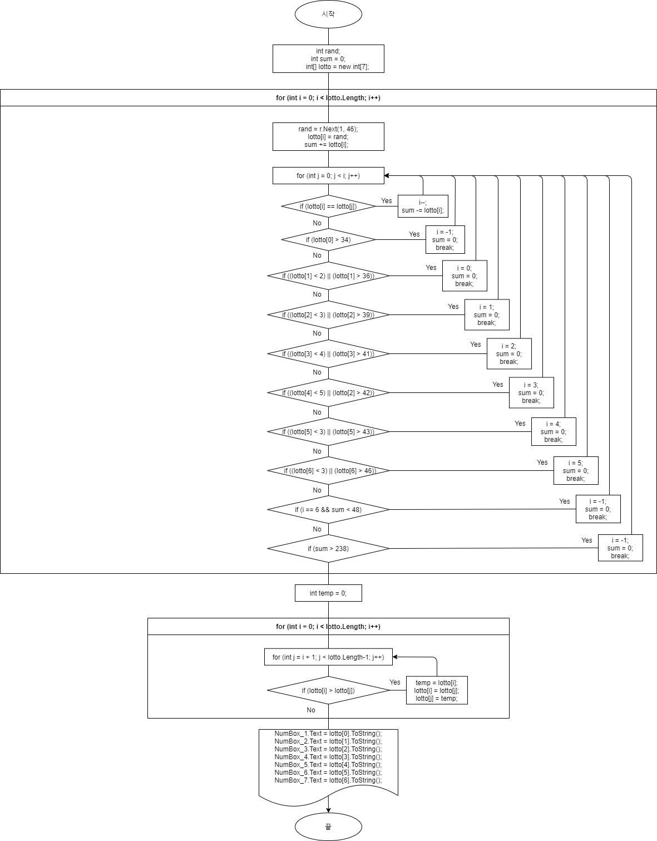
혹시 아나요 내가 될지
프로그램의 기본 구조 - 알고리즘
* goto문 사용 O - 고저차 O
* goto문 사용 X - 고저차 X

Slide 6
혹시 아나요 내가 될지
프로그램의 기본 구조 - 패턴
규칙 | 내용
1. 중복 처리 | 동일한 숫자가 출력되지 않도록 설정하였습니다.
2. 첫 번째 자리 | 1 ~ 34 사이의 숫자가 출력되도록 설정하였습니다.
3. 두 번째 자리 | 2 ~ 36 사이의 숫자가 출력되도록 설정하였습니다.
4. 세 번째 자리 | 3 ~ 39 사이의 숫자가 출력되도록 설정하였습니다.
5. 네, 다섯, 여섯 번째 자리 | 첫 번째, 두 번째, 세 번째 자리의 범위와 비슷하게 설정하였습니다.
6. 전체의 합 | 전체의 합이 48보다 작거나 238보다 큰 번호 조합이 없도록 설정하였습니다.
7. 번호 정렬 | 보너스 번호를 제외한 번호 정렬은 버블 정렬을 사용했습니다.
8. 고저차 | 고저차가 41 ~ 44인 조합이 나오도록 설정하였습니다.
* 패턴 참고 : https://news.joins.com/article/8993945

Slide 7
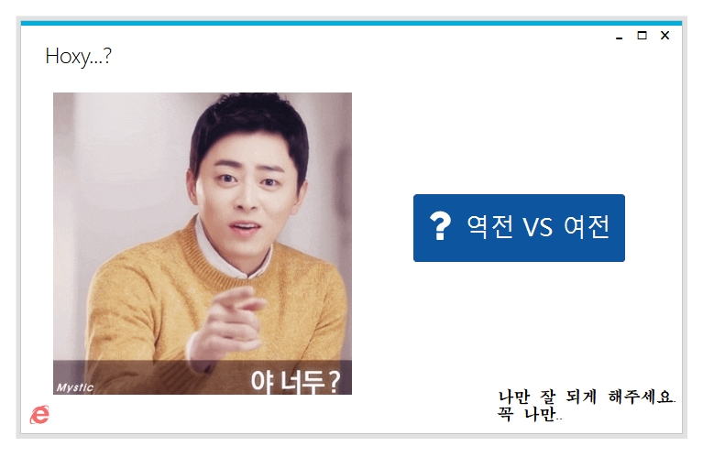
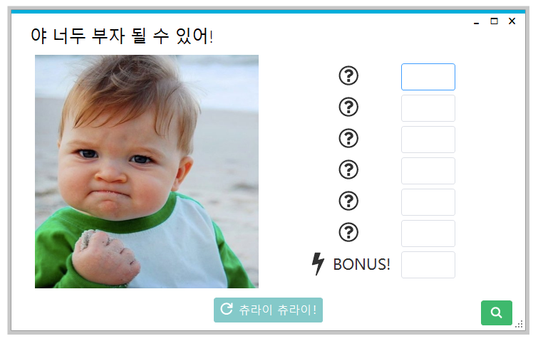
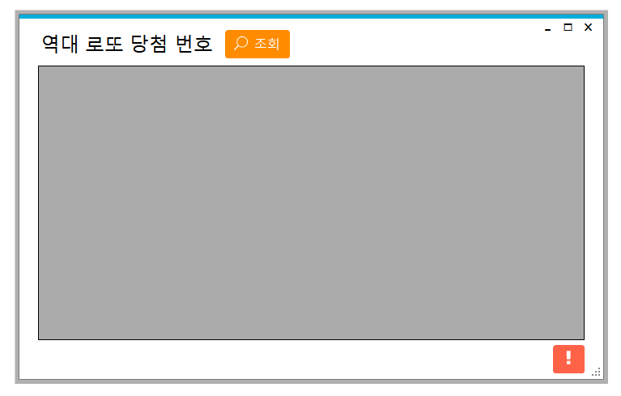
혹시 아나요 내가 될지
Winform
메인
추첨
조회

Slide 8
혹시 아나요 내가 될지
Winform - 디자인
메인
시스템 종료 문구
추첨 화면 연결
툴팁, 링크 연결

Slide 9
혹시 아나요 내가 될지
Winform - 디자인
추첨
번호 출력 박스
번호 출력 버튼
조회 화면 연결

Slide 10
혹시 아나요 내가 될지
Winform - 디자인
조회
엑셀 불러오기
엑셀 시트 출력
링크 연결

Slide 11

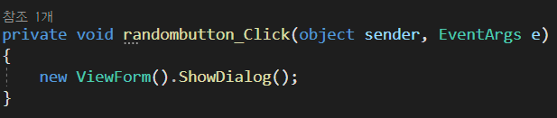
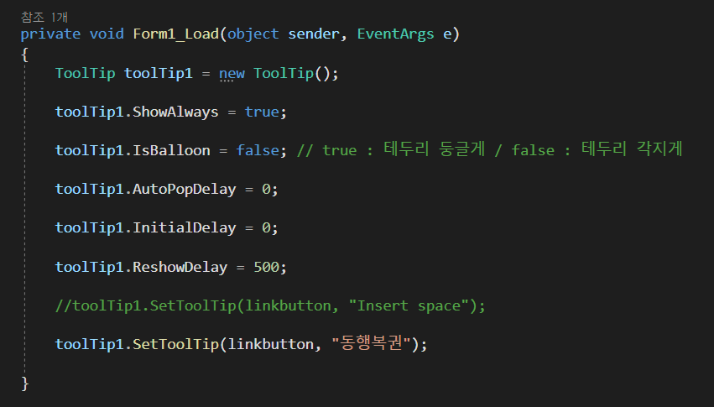
혹시 아나요 내가 될지
Winform - 코드
* 코드가 긴 관계로 주요 코드만 첨부하였습니다.

Slide 12
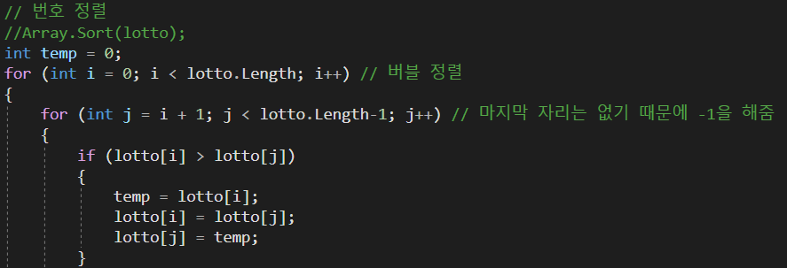
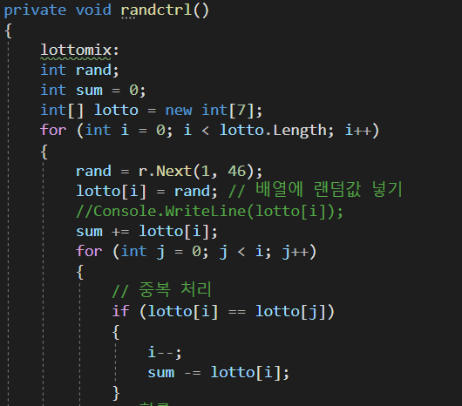
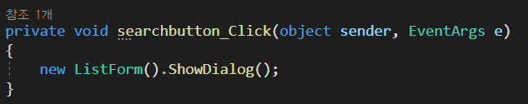
혹시 아나요 내가 될지
Winform - 코드
* 코드가 긴 관계로 주요 코드만 첨부하였습니다.

Slide 13
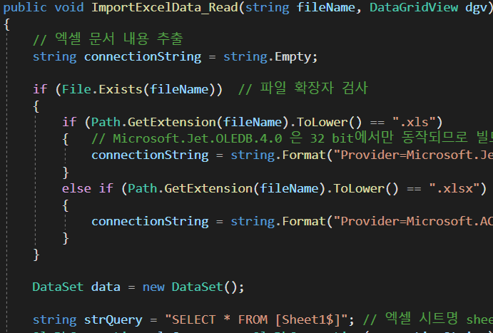
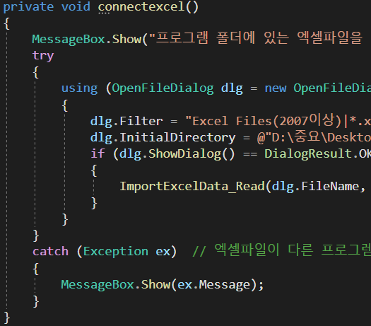
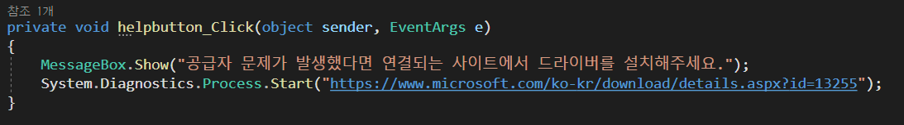
혹시 아나요 내가 될지
Winform - 코드
* 코드가 긴 관계로 주요 코드만 첨부하였습니다.

Slide 14
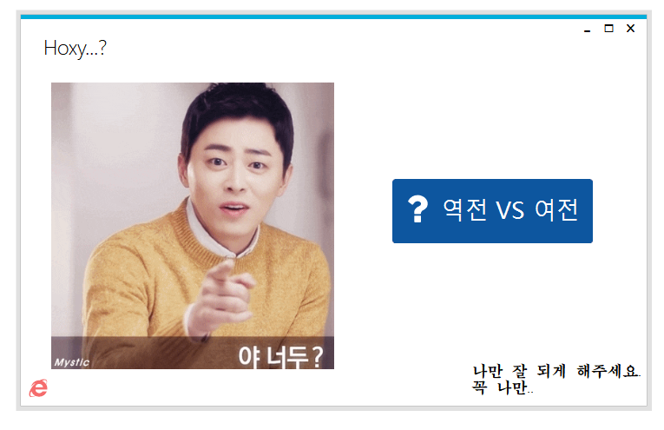
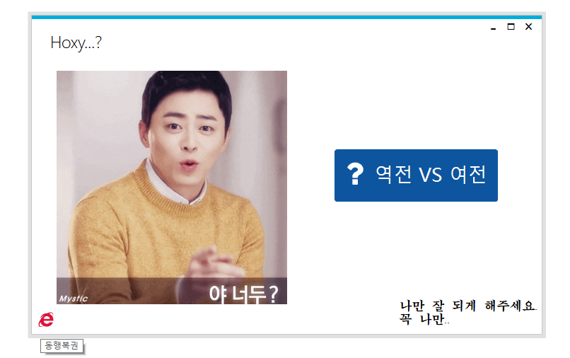
혹시 아나요 내가 될지
프로그램 실행 흐름도
시작 & 메인

Slide 15

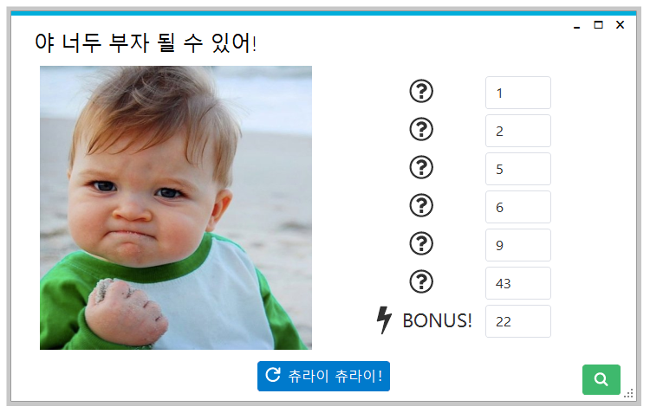
혹시 아나요 내가 될지
프로그램 실행 흐름도
추첨

Slide 16
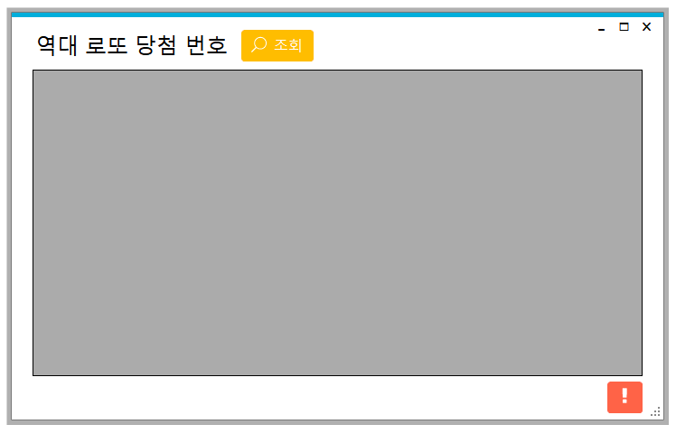
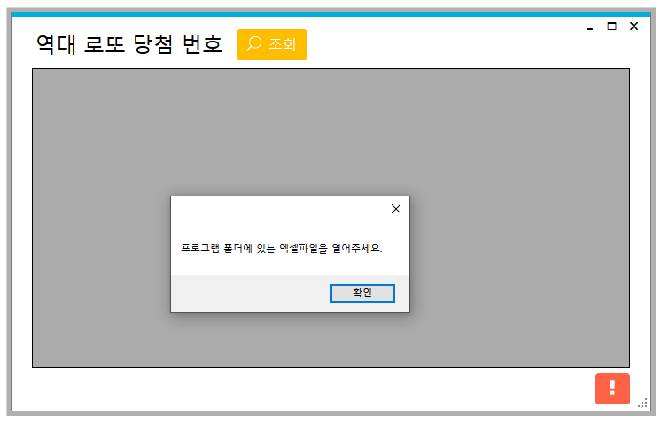
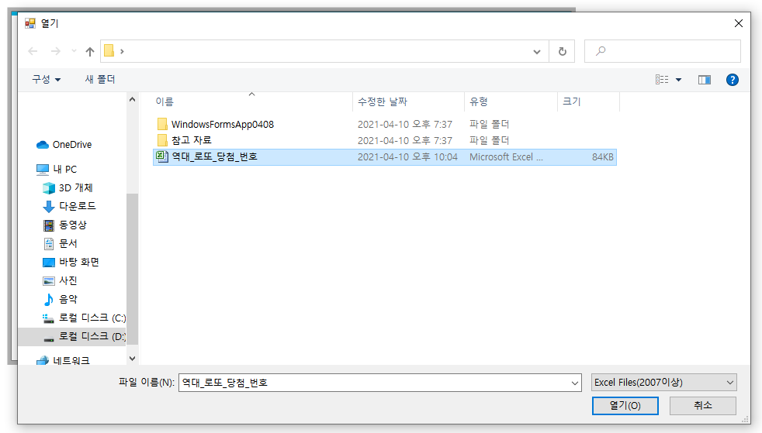
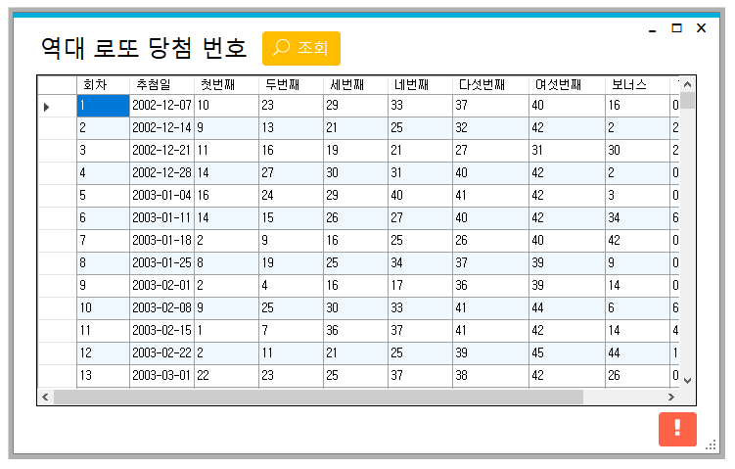
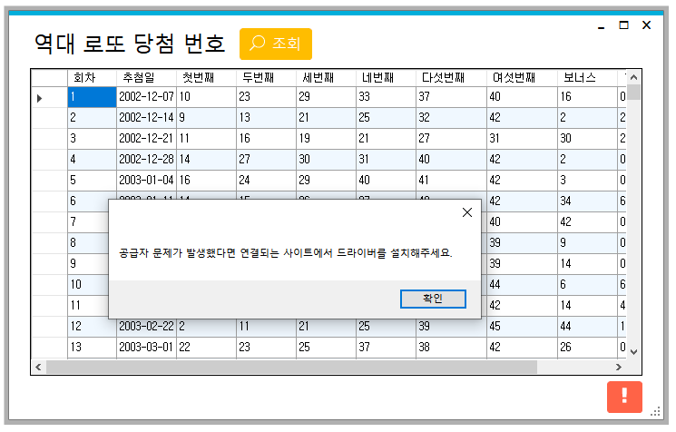
혹시 아나요 내가 될지
프로그램 실행 흐름도
조회

Slide 17
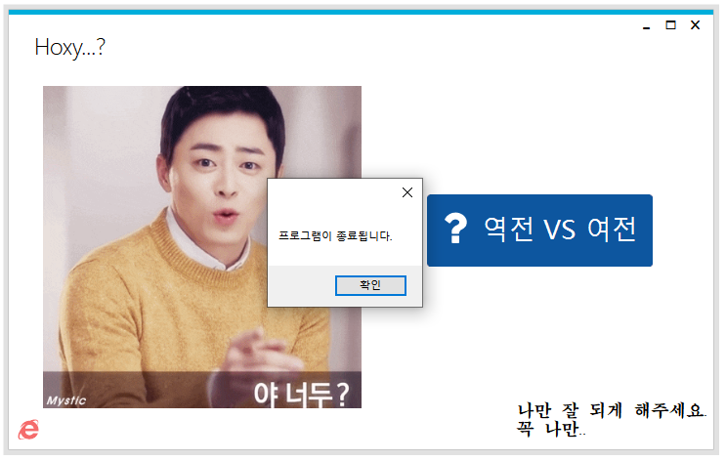
혹시 아나요 내가 될지
프로그램 실행 흐름도
종료

Slide 18
혹시 아나요 내가 될지
Thank you!
감사합니다.

